Slide 1
Spring MVC 구조
STS09
어렵지만, 반드시 이해해야 합니다.

Slide 2
Spring MVC Project ?
스프링 프레임워크 에서 제공하는 프로젝트 중에 MVC 웹어플리케이션 개발용 프로젝트 JSP MVC model2 와 구조상으로 많이 비슷하나, 스프링에서 제공하는 다양한 메커니즘들로 인해, 더욱 개발, 유지보수가 좋고 오늘날 대부분의 기업용 웹 어플리케이션은 스프링 웹어플리케이션으로 작성됩니다.
이번단원에서는 Spring MVC Project 의 동작 구조에 대한 이해를 다지도록 합니다. 구조를 이해하는게 가장 중요하고, 난이도가 있습니다

Slide 3
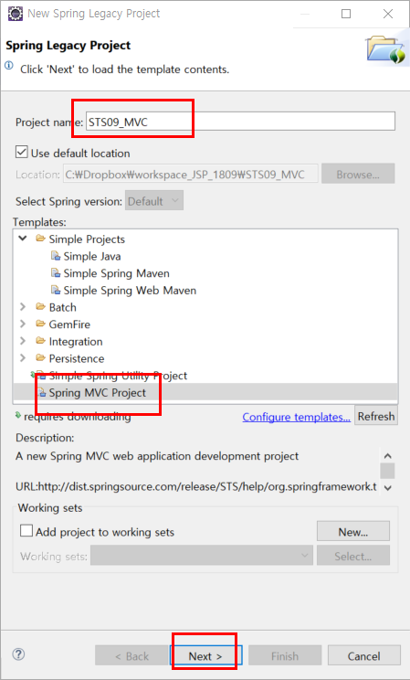
프로젝트 생성
프로젝트명 : STS09_MVC
Spring Legacy Proejct / Spring MVC Project 템플릿

Slide 4
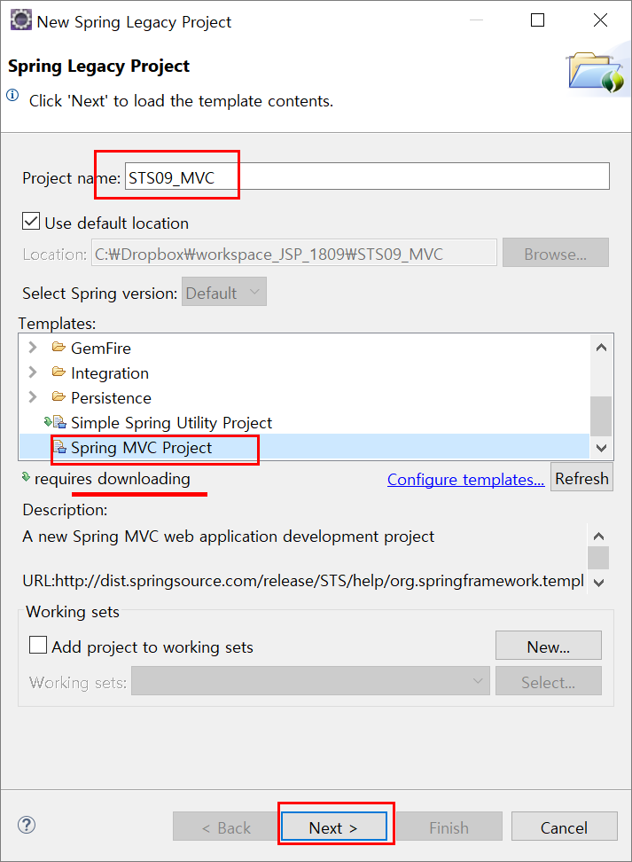
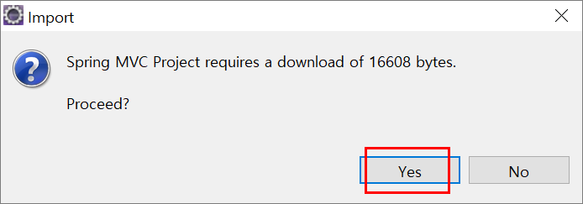
프로젝트 생성
최초인 경우 다운로드 수행
(Maven 필요 라이브러리)
Spring MVC Project 선택

Slide 5
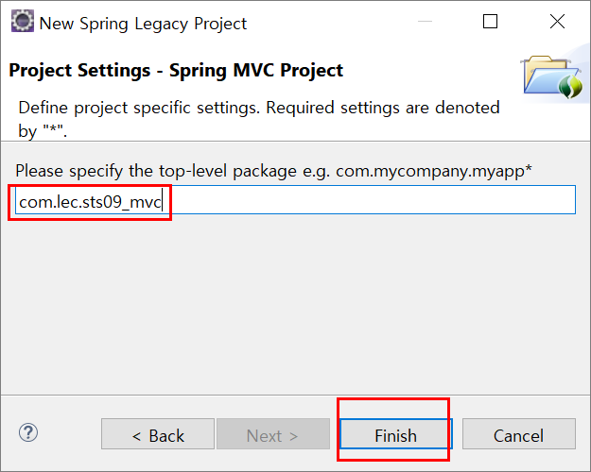
프로젝트 생성
base-package명 지정
base-package 명을 3단계로 하면 3번째가 나중에 ‘컨텍스트’ 이름이 된다!
반드시 3단계 이상 작성하자.
com.lec.sts09_mvc

Slide 6
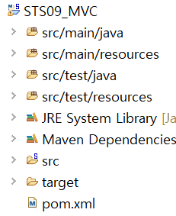
프로젝트 생성 : 결과
finish 후 잠시 build 하는 시간동안 대기
일단, 기존의 프로젝트와 구성은 많이 비슷(?) 해보인다.

Slide 7
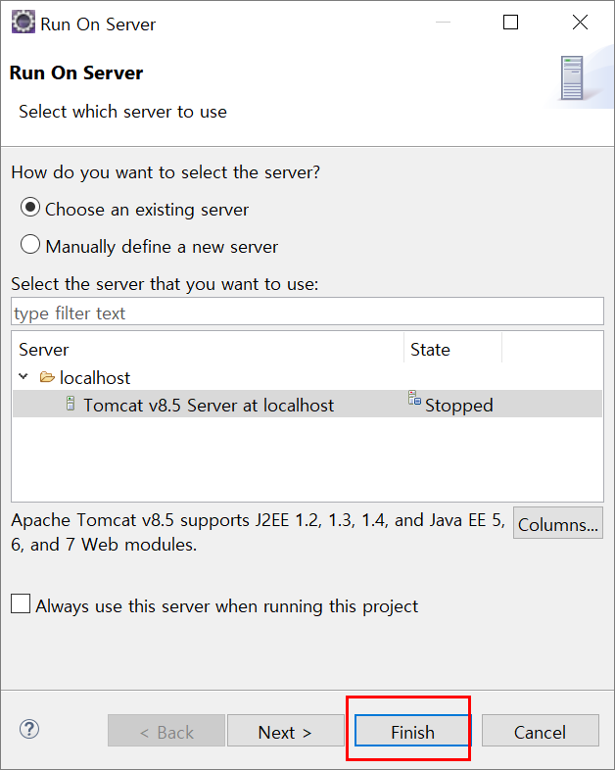
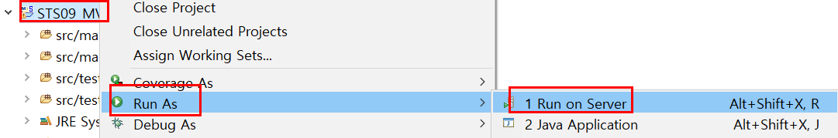
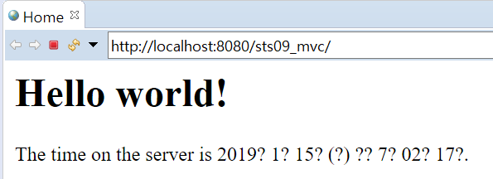
바로 Run On Server 해보기
context path 주목
JSP 때보다 시간 더 걸림

Slide 8
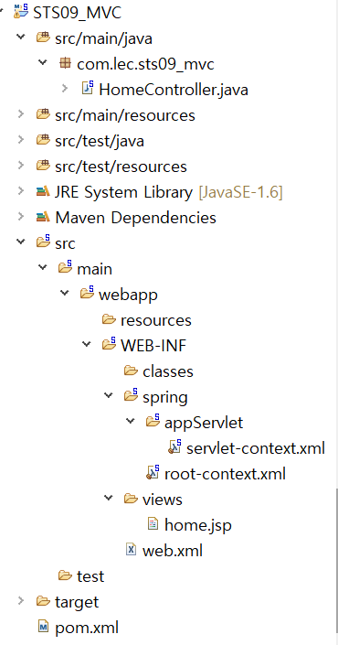
프로젝트 폴더 구성
컨트롤러
Dispatcher에서 전달된 요청을 처리
일단 여기 지정된 파일들 열어봅시다.
DispatcherServlet
src/main/webapp
클라이언트의 요청을 최초에 받아 컨트롤러에게 전달
웹 root
webapp/resources
리소스
스프링 설정파일 *.xml
뷰 *.jsp
스프링 컨테이너 설정 파일
web.xml
pom.xml
1) DispatcherServlet 서블릿 맵핑 2) 스프링 설정 파일 위치 정의
Maven 설정 파일

Slide 9
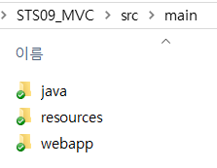
폴더 구조도 주목

Slide 10
오늘 학습의 목적!
아래 화면이 뜨는 과정 의 이해
이 과정만 이해해도 스프링 MVC 절반은 이해한 셈.

Slide 11
스프링 MVC 동작 흐름
클라이언트
서버
Dispatcher
Servlet
② 컨트롤러 선택
HandlerMapping
①Request
③ 처리넘김
HandlerAdapter
Controller
④ 처리결과
ModelAndView
⑥ 결과출력
⑤ View 선택
ViewResolver
⑦Response
View

Slide 12
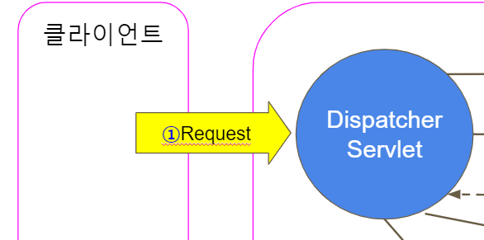
Step 1: 모든 Request 는 DispatcherServlet 이 받아서 일괄 관리/처리 한다.
web.xml 을 보자.
어떻게?

Slide 13
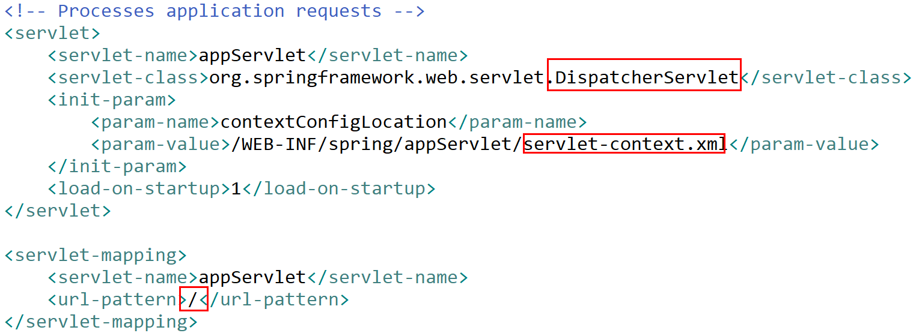
web.xml
DispatcherServlet 은 스프링에서 제공하는 서블릿 클래스
DispatcherServlet 생성시, 스프링설정파일 지정. 즉, DispatcherServlet 이 초기화될때 스프링 컨테이너도 생성된다는 뜻.
URL 매핑이 / 이다!
모든 request 를 다 받는 URL 매핑임

Slide 14
DispatcherServlet
지정된 설정파일 (servlet-context.xml) 을 이용하여 스프링 컨테이너를 생성 ( 따로 설정파일을 지정하지 않으면 , “[ 서블릿이름 ]-servlet.xml” 이름으로 설정파일이 지정됨 )
스프링 컨테이너에서 필요한 HandlerMapping, HandlerAdapter, Controller, ViewResolver 등을 구함
컨테이너 생성
servlet-context.xml 사용
Spring Container
Dispatcher
Servlet
HandlerMapping
HandlerAdapter
Controller
ViewResolver

Slide 15
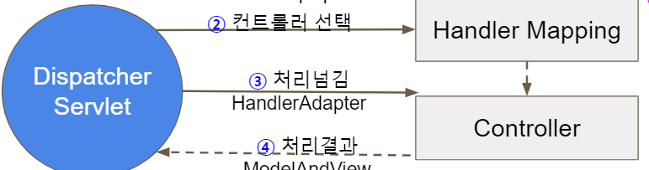
Step2 DispatcherServlet 은 request 를 처리할 컨트롤러 선택 (Handler Mapping)
reqeust 한 URL 을 분석하여, 어떤 ‘컨트롤러 클래스’에서 에서 처리할지 선택 (이일을 수행하는 것이 HandlerMapping 객체다)
컨트롤러 클래스?

Slide 16

컨트롤러 클래스 는 누군데?
@Controller
ㅅ프링 MVC 에선 @Controller 가 붙은 클래스가 ‘컨트롤러’ 역할을 하는
‘컨트롤러 클래스’가 된다.
HomeController.java 를 보자
그러니까, 컨트롤러 클래스가 여기저기 여러개 있을수도 있는건데, 어케 콕 찝어서 찾냐구?

Slide 17

설정파일 에 세팅 되어 있다.
DispatcherServlet 이 스프링 컨테이너를 생성할때 사용하는 설정파일 (예제에서는 servlet-context.xml) 을 보자
@Controller 이용한 컨트롤러 클래스 사용을 위한 설정
base-package 이하에 있는 클래스들만 스캔하여 그 중에서 @Controller 가 붙은 클래스만 컨트롤러 클래스로 인식
컨트롤러 찾기만 하면 뭐해? request 처리 는 어느 코드(메소드) 가 하나?

Slide 18
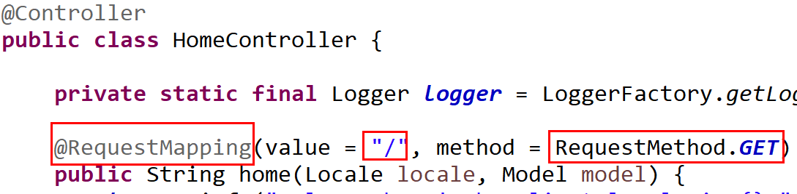
@RequestMapping 으로 request 처리할 메소드 (핸들러: handler) 찾기
컨트롤러 클래스 안에서
@RequestMapping 이 붙은 메소드들중에서 request 처리할 메소드 (handler)선택
지금의 경우 ‘/’ 인 경우 + GET 방식 request 일때 home() 메소드가 처리

Slide 19
HandlerMapping 객체역할 (정리)
스프링 컨테이너 안에 생성된 객체인 HandlerMapping 의 동작 정리
base-package 밑의 클래스 중에 @Controller 가 붙은 클래스들을 스캔한다
@Controller 클래스 중 @RequestMapping 이 붙은 메소드들을 스캔하며 해당 request 와 일치하는 것을 찾아서 handler 로 수행하게 한다.
좋아. 그럼, handler 는 뭘 수행하는데?

Slide 20
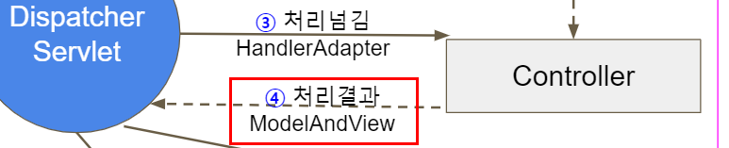
Step3 request 처리, 결과는 ModelAndView
Spring MVC 에서는 handler 수행결과(model, view)를 HandlerAdapter 를 통해 ModelAndView 객체에 담아 DiapatcherServlet 에 넘긴다
** JSP MVC Model2 때에는 request 결과는 request 의 attribute 에 넣어서 컨트롤러에 넘겼었다.

Slide 21
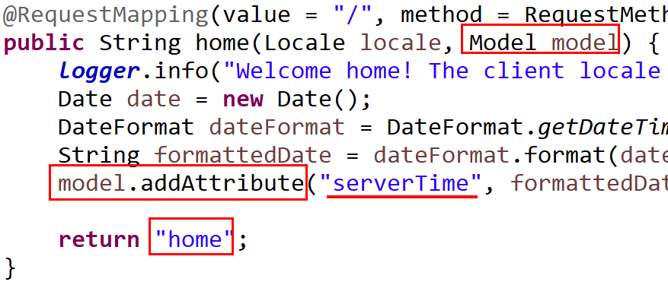
HandlerAdapter : Model + View → ModelAndView
컨트롤러 메소드에 Model 이 매개변수로 넘겨지는게 보이죠?
Model 객체에 무언가 담은거 보이죠?
model 과 리턴되는 view 를 조합하여 ModelAndView 를 생성하고 이를 DispatcherServlet 에 반환함
이 handler는 String 을 리턴함 바로 ‘뷰’ 임.
HandlerAdapter
ModelAndView 객체
“home” 이 뷰(view) 라구요? 어떻게?

Slide 22
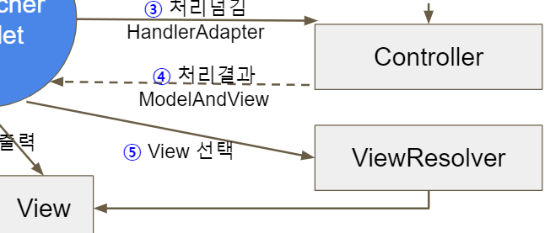
Step4 ViewResolver : 뷰 (jsp) 선택
컨트롤러의 수행 결과는 Model 과 View 입니다. 좀점의 메소드는 Model 은 Model 객체에 담았고 View 는 “home” 을 리턴했습니다. DispatcherServlet 은 View 결과를 ViewResolver 에게 넘겨주어 “/WEB-INF/views/home.jsp” 라는 결과를 받아 옵니다.
“home”
ViewResolver 가 뭔짓을 했길래?
/WEB-INF/views/home.jsp

Slide 23
ViewResolver 세팅 → 설정파일에 있다.
ViewResolver 객체는 컨테이너에 생성되어 있고, 이때 세팅된 prefix 와 suffix 값과 조립하여 뷰 를 만들어 냅니다.
handler 의 리턴값
“home”
ViewResolver prefix + “home” + suffix ↓ ↓ ↓
/WEB-INF/views/ + home + .jsp
뷰 (view) 완성
/WEB-INF/views/home.jsp

Slide 24
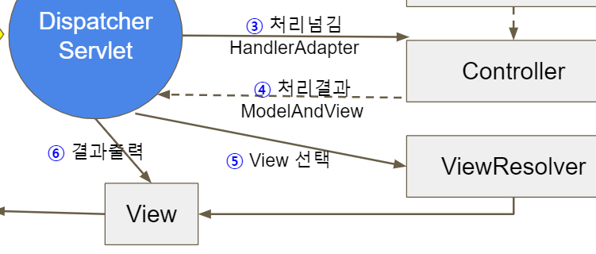
Step5 view 에 model 을 넘겨주어 response
DispatcherServlet 은 webapp(웹 루트) 밑에서 ‘뷰’ 를 찾고 그 view에 model 을 넘겨주어 response한다
Model : 컨트롤러의 처리결과 데이터..
Model 데이터
/WEB-INF/views/home.jsp

Slide 25
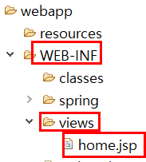
View 파일
ViewResolver 의 결과물
/WEB-INF/views/home.jsp
model 데이터는 어떻게 view 로 넘어가는데?

Slide 26
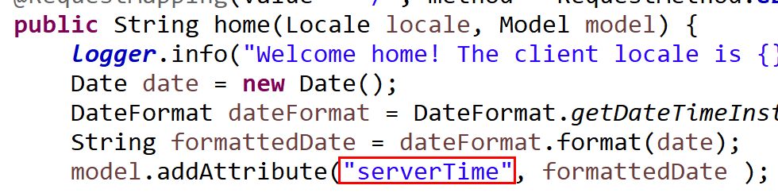
home.jsp 파일
handler 가 model 에 데이터를 담았다 ( “serverTime” 이라는 이름으로..)
home.jsp 파일에서 EL 을 사용해서 model 에 설정된 값(attribute) 출력가능

Slide 27
스프링 MVC 동작 흐름, 꼭 이해해야 합니다
클라이언트
서버
Dispatcher
Servlet
② 컨트롤러 선택
Handler Mapping
①Request
③ 처리넘김
HandlerAdapter
Controller
④ 처리결과
ModelAndView
⑥ 결과출력
⑤ View 선택
ViewResolver
⑦Response
View

Slide 28
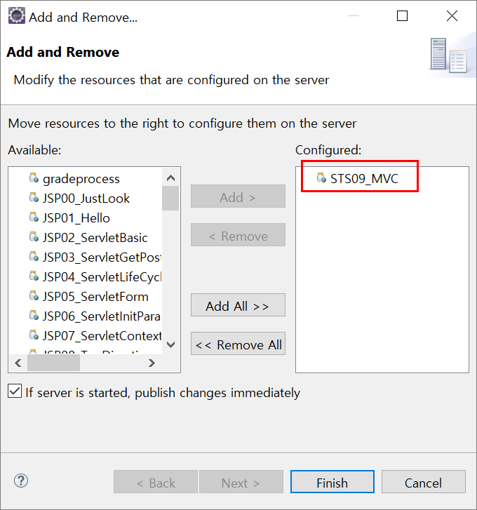
잠깐! 스프링 진도나갈때, Server
서버 가동할때 스프링 컨테이너도 생성되기 때문에, 현저하게 서버 Start 속도가 느려집니다. 애지간하면, 현재 진행중인인 어플리케이션만 서버에 올려서 실행 합시다.
** 서버 start 할때 뜨는 메세지 보면 ‘컨테이너’ 만들때 뜨는 메세지 가 보인다.

Slide 29
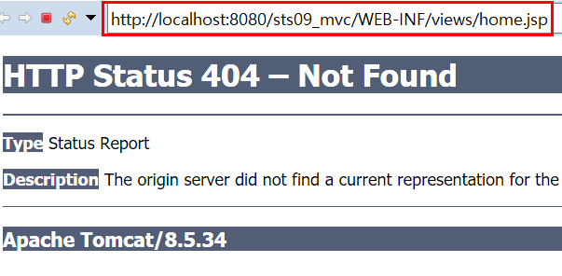
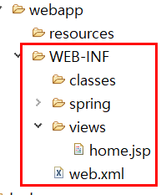
실험: 직접 jsp 로 request 가능?
http://localhost:8080/sts09_mvc/WEB-INF/views/home.jsp
WEB-INF 폴더는 보안상 직접적인 request 가 불가하다. MVC 모델에서는 ‘뷰’ 파일들은 직접 request 하지 못하도록 설정하는게 일반이다.

Slide 30
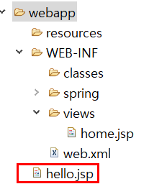
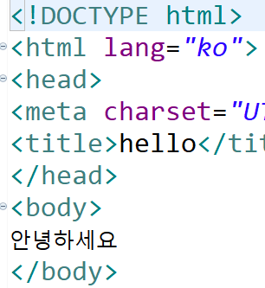
실험: WEB-INF 바깥의 뷰 ( jsp ) 파일은?
webapp 밑에
바로 hello.jsp 작성하고
jsp 파일을 RunOnServer 해보자.

Slide 31

결과
HandlerMapping 에 의해 Controller 와 handler 를 찾지 못하면, 걍 해당 파일을 찾아 response 하도록 동작함.
(콘솔에 warning 이 뜰수는 있슴)

Slide 32
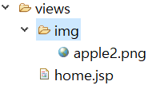
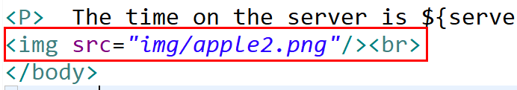
<a href>, <img>, <script src > 등 리소스는?
views 밑에 img 폴더 만들고 적절한 이미지 준비 (한글 이름 불가 .. 아직은..)
home.jsp 에 <img> 추가

Slide 33
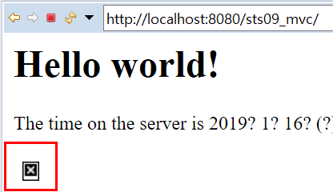
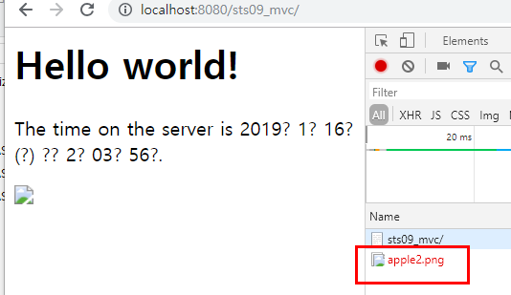

결과??
헉? 안된다 왜?
<img src= 이미지파일 > <script src= 자바스크립트파일 >
등은 실제 새로운 request 를 통해 끌고 온다.. 궁금하면 크롬 개발자도구로 확인해보자

Slide 34
결과 고찰
왜 ↓ 이런 URL 이 나왔나? http://localhost:8080/sts09_mvc/img/apple2.png
이유는, 현재 페이지의 url 이 아래와 같기 때문이다 http://localhost:8080/sts09_mvc/
그러면 아래와 같이하면 되나? http://localhost:8080/sts09_mvc/WEB-INF/views/img/apple2.png 역시 WEB-INF 밑이라 안된다..

Slide 35

결과: 이미지 등의 ‘리소스’는 views 에 두지 말자.
스프링 MVC 에선 views 폴더는 정말 순수하게 뷰 의 역할을 하는 파일만 두고, 그 밖의 뷰에 필요한 외부 파일(리소스) 들은 별도로 관리하게 하자.
스프링 MVC 프로젝트에서 ‘뷰’를 제외한 기타 리소스들을 위해 기본적으로 제공되는 폴더가 webapp/resources 폴더다

Slide 36
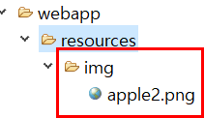
resources 폴더
resources 폴더 밑에
이미지를 둡시다.
그리고 home.jsp 수정
이제는 보일까?

Slide 37
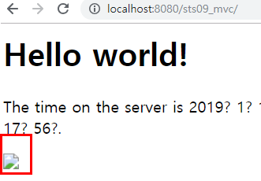

결과:
그래도 안된다!!
실제로 request 된 image 의 url 은 ?
우리가 원하는 건 아래와 같은 url 이다
http://localhost:8080/sts09_mvc/resources/img/apple2.png

Slide 38
다시한번 ‘url 시작 /’ 의 의미
html, css, javascript 영역 에서 url 에 맨앞의 / 의미는 도메인 주소명 직후 http://localhost:8080 + 이후의 주소
JSP액션태그, Servlet 영역 에서 맨앞의 / 의미는 context-path 직후 http://localhost:8080/sts09_mvc + 이후의 주소
작성하는 곳이 HTML 영역이기 때문에 도메인명 이후에 붙는 주소로 request 발생

Slide 39
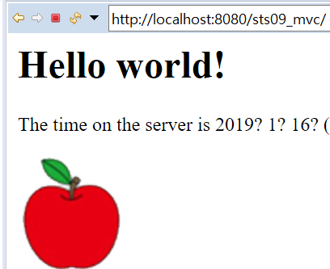
수정
context-path 까지 넣어주면 되긴 된다.
그러나, context-path 를 직접적으로 html 코드에 적어놓는 것은 바람직하지 않다.

Slide 40
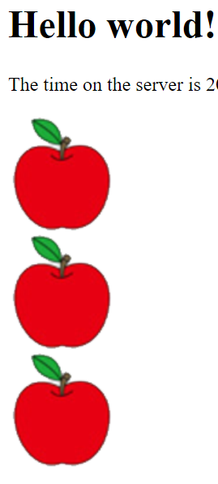
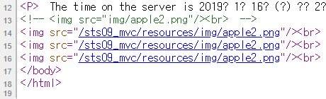
수정 : html 안에 context-path 넣기
JSP 의 request 객체, 혹은 EL 등을 사용하여 context-path 값 가져올수 있다.
<img src=”resources/img/apple2.png”/><br> 도 가능
결과 확인
소스도 확인

Slide 41
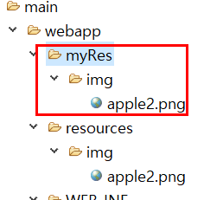
꼭 resources 폴더에만 가능한가요?
아까, 보았듯이 일반적인 경로에서는 특히 views 폴더에서 직접 하는건 불가. 그렇다면, resources 말고 다른 경로를 만들어 보면 어떨까?
← myRes 폴더 만들고 이미지 파일을 위치 시켜 봅시다. ↓ 그리고 아래와 같이 코드 작성.
될까?

Slide 42

결과: 안된다!
이때 (첨이라면) 콘솔에 WARN 이 뜬다.
WARN : org.springframework.web.servlet.PageNotFound - No mapping found for HTTP request with URI [/sts09_mvc/myRes/img/apple2.png] in DispatcherServlet with name 'appServlet'
즉, DispatcherServlet 에서 위 URL 을 처리 못한다.

Slide 43
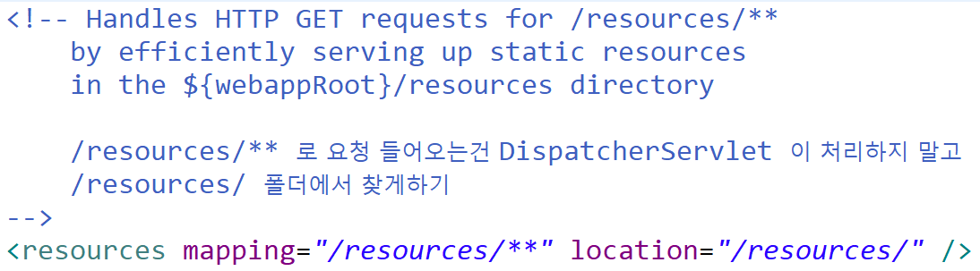
그래서 리소스 폴더는 예외사항을 설정
스프링 설정 파일 에 있다 servlet-context.xml

Slide 44

예외로 두고픈 리소스 폴더 추가하기
스프링 설정파일 수정하면, 서버 재시작해주세요
결과 다시 확인해보세요!

Slide 45
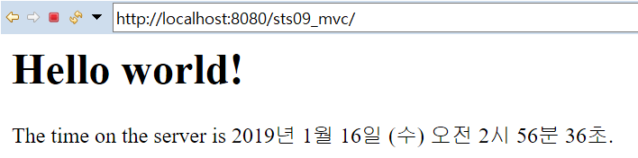
한글 문제 : 스프링 인코딩 문제
web.xml 에 아래 메모의 <filter> 추가.
어디 메모해놓고, 복붙하여 사용합시다.
Notes:
<filter>
<filter-name>encodingFilter</filter-name>
<filter-class>
org.springframework.web.filter.CharacterEncodingFilter
</filter-class>
<init-param>
<param-name>encoding</param-name>
<param-value>UTF-8</param-value>
</init-param>
<init-param>
<param-name>forceEncoding</param-name>
<param-value>true</param-value>
</init-param>
</filter>
<filter-mapping>
<filter-name>encodingFilter</filter-name>
<url-pattern>/*</url-pattern>
</filter-mapping>

Slide 46
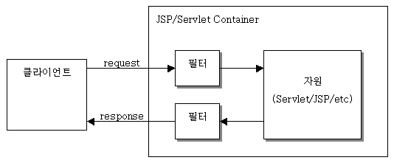
참고 : <filter> 란
서블릿 2.3 부터 도입 'HTTP 요청과 응답을 변경할 수 있는 재사용가능한 코드'이다. 필터는 ‘객체의 형태’로 존재하며 클라이언트로부터 오는 요청(request)과 최종 자원(서블릿/JSP/기타 문서) 사이에 위치하여 클라이언트의 요청 정보를 알맞게 변경할 수 있으며, 또한 필터는 최종 자원과 클라이언트로 가는 응답(response) 사이에 위치하여 최종 자원의 요청 결과를 알맞게 변경할 수 있다
Notes:
https://javacan.tistory.com/entry/58

